Slide 1



라이브 커머스 프로젝트
이진영
박우주

Slide 2
목 차
GOAL
CONTENTS I
개발 환경
CONTENTS II
작업 순서
CONTENTS II
화면 구현 및
기능구현

Slide 3




개발 환경
STS -3.9.18
MySQL Workbench 8.0 CE
Tomcat v9.0 Server
github.com

Slide 4
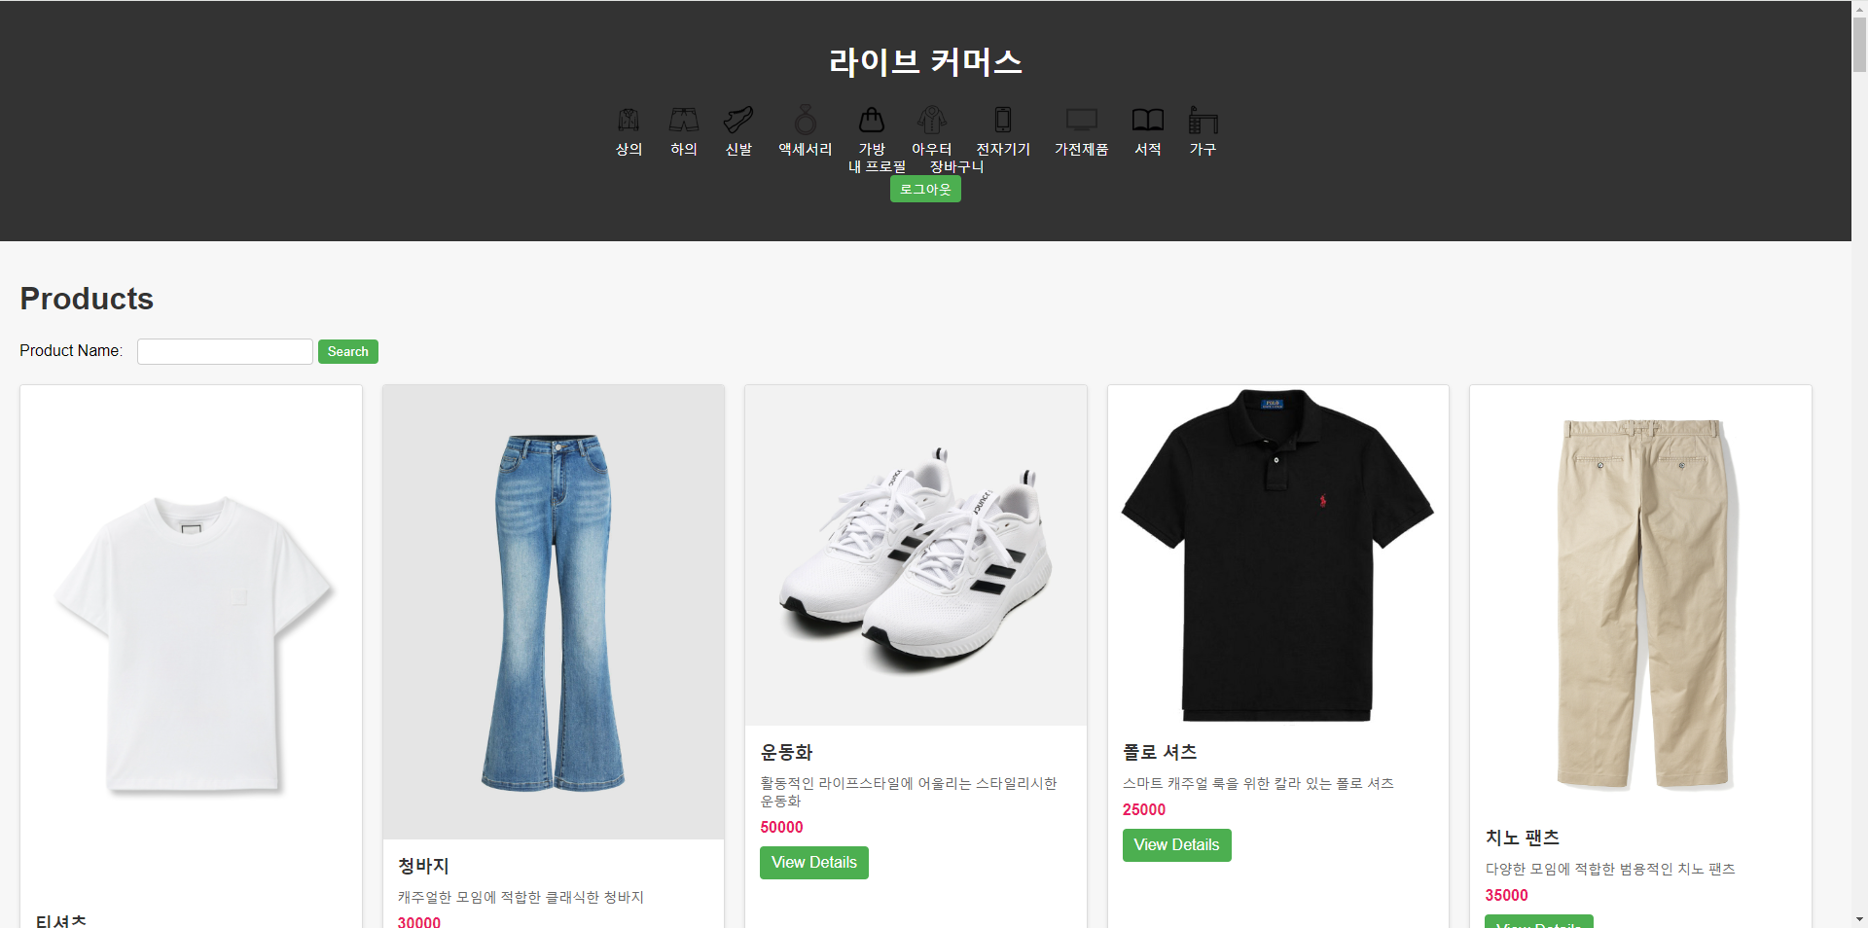
메인

Slide 5
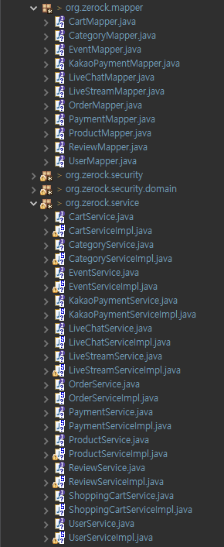
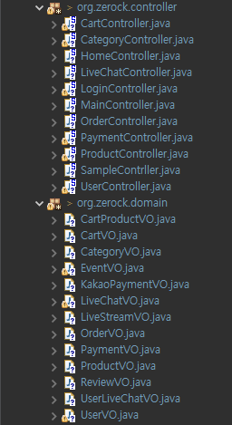
1주차
1주차
메인에 관련된 컨트롤러, VO 생성
모든 Mapper, service 만들고
테스트
로그인 페이지,
회원가입 페이지
관리자, 회원, 비회원 구분
( 시큐리티 활용 )
Notes:
https://developers.kakao.com/

Slide 6
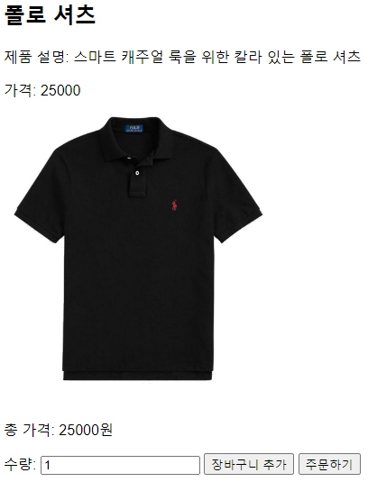
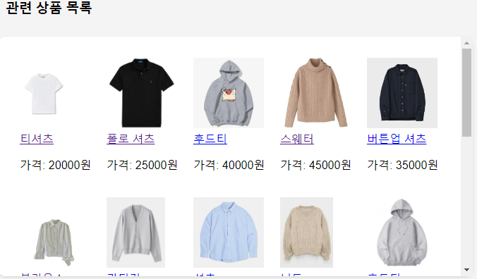
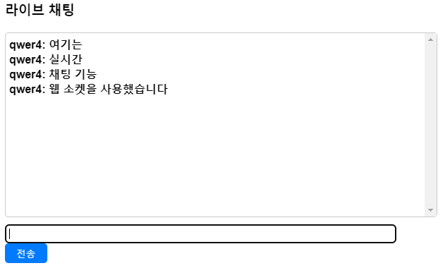
2주차
2주차
라이브 페이지 생성
상품 페이지 생성
컨트롤러, DTO, DAO 기능들 추가
관련상품 목록 추가
채팅기능 추가
검색기능 추가
카테고리 추가

Slide 7
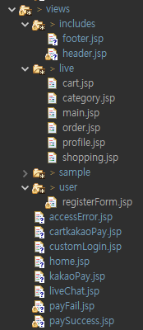
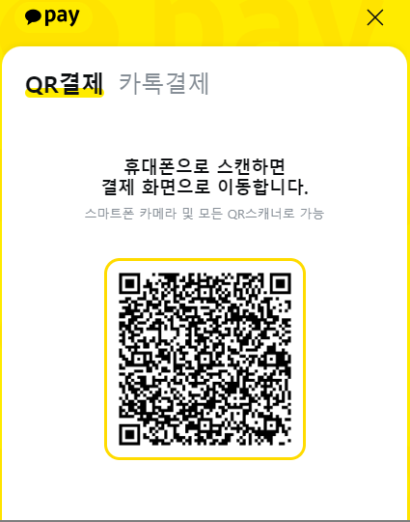
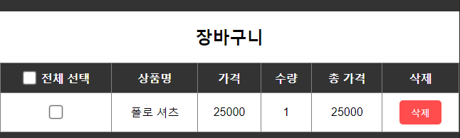
3주차
3주차
카카오페이 추가
( 회원만 구매 가능 )
장바구니 추가
CSS header, footer 정리
모든 페이지 자리잡기
기능 체크, 버그 수정

Slide 8
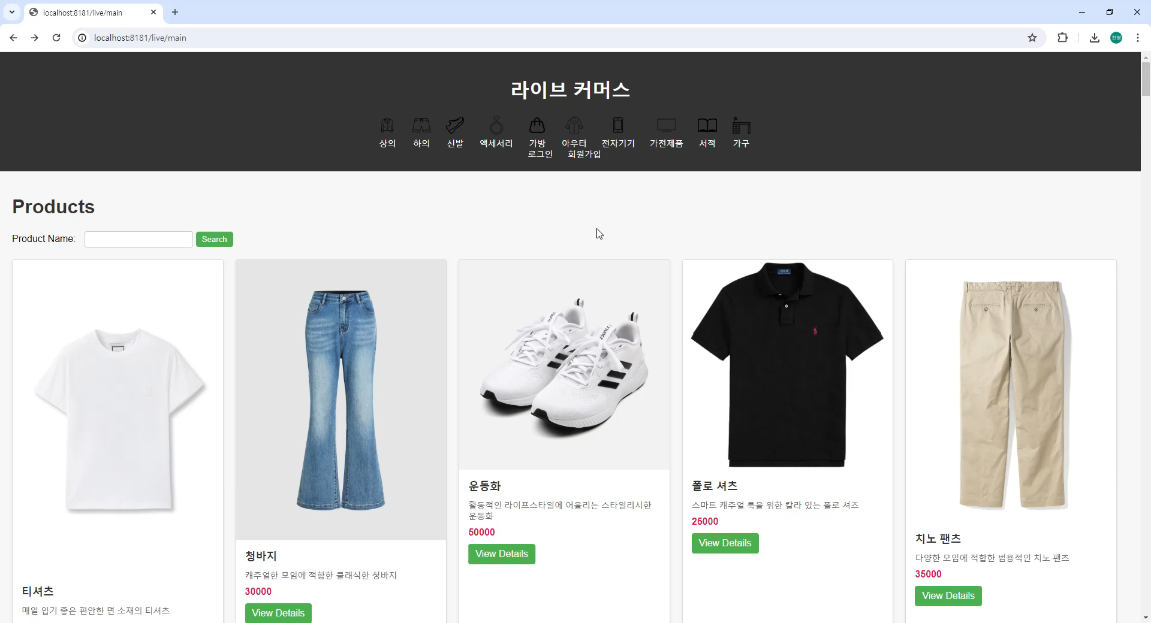
화면구현

Slide 9
